Slide 1
Сегментация машин на фотографиях

Slide 2
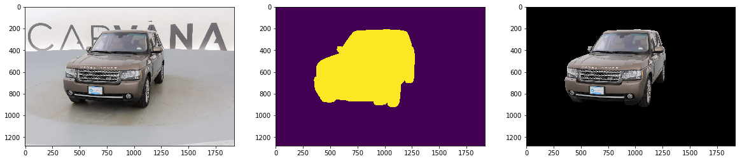
Что требуется сделать

Slide 3
Чем пользовались лучшие в соревновании
Unet
PyTorch или Keras/TensorFlow
1024x1024 или 512x512
SGD Momentum
Augmentations (далее рассмотрю подробнее)
Сбор в батчи
Использование ансаблей (±)
OpenCV (быстрее Pillow ~3 раза)

Slide 4

UNet

Slide 5
State of art
Для обучения используется коэффициент Дайса (Dice coefficient), который показывает меру сходства — в данном случае, показывающий меру площади правильно отмеченных сегментов (отношение площади пересечения к площади объединения).
DC = (2∗|X∩Y|)/(|X|+|Y|), где Х — предсказанная сетью зона, Y — то что должно было получаться (верная маска)

Slide 6
Разные вариации работы Unet
Один из вариантов работы — сжатие изображения до входного размера, а после работы сети увеличение маски на выходе до размеров исходного изображения с отсечением лишнего например treshold-ом
Мистические другие варианты

Slide 7
Пару слов об Augmentations
Не увлекаться!
Можно вообще не использовать
Не популярны elastic transforms
Обратная ситуация со scalling и rotation и смещениями

Slide 8
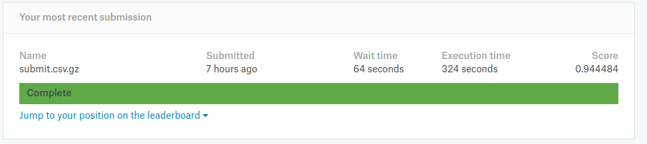
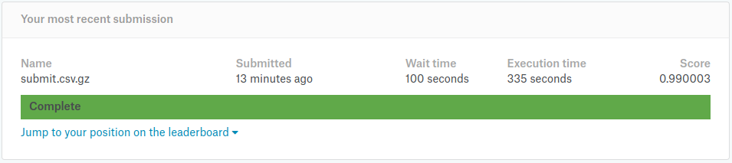
Мои результаты
Original Unet + SGD Momentum + batch size=2 + 30 epochs: (топ 600 в соревновании)
Unet1024 + RMSProp + batch size=1 + 20 epochs: (top 500 в соревновании)

Slide 9
Материалы
http://blog.datalytica.ru/2018/03/unet.html - подробная статья по этому соревнованию со сравнением 512 и 1024 Unet
https://www.kaggle.com/c/carvana-image-masking-challenge/discussion/38125 - один из discussion к соревнованию на kaggle
https://habr.com/company/mailru/blog/335164/ - статья на хабре про использование Unet в задачах сегментации
https://arxiv.org/abs/1505.04597 - оригинальная статья про Unet

